Slide 1
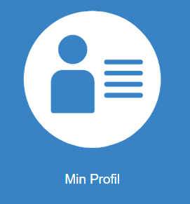
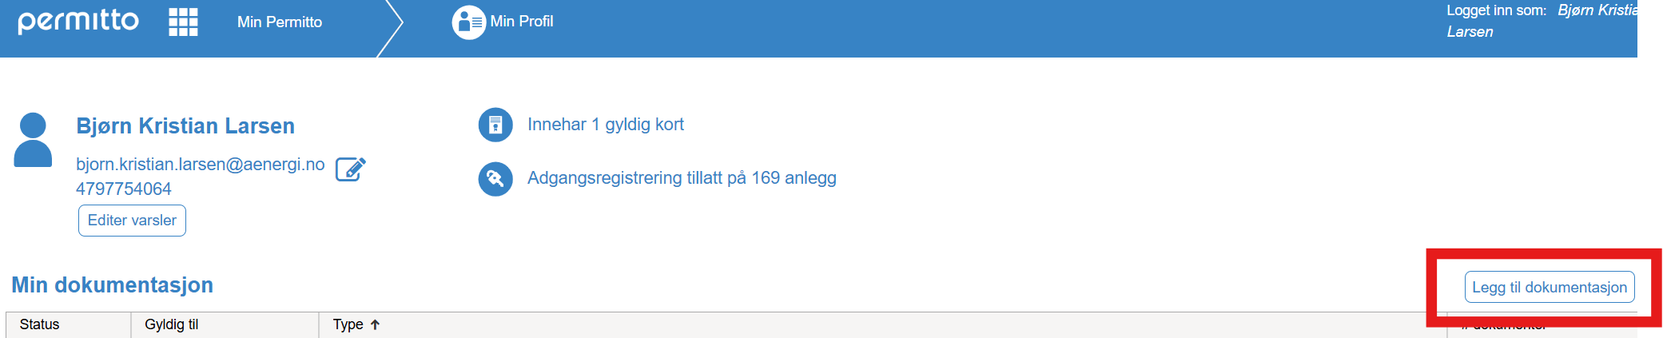
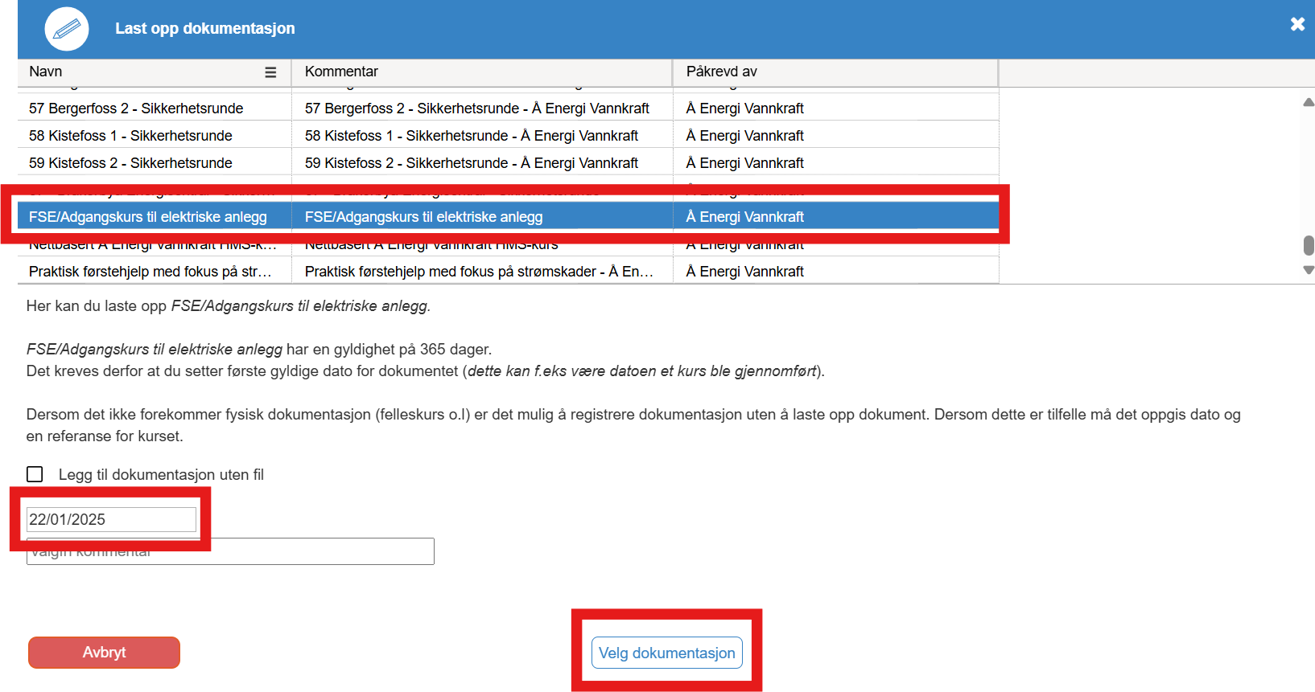
Laste opp kursbevis i Permitto
Kursbevis lastes inn i Permitto ved å logge seg på via PC
Logg inn på Permitto
Trykk på «Min profil»
Trykk på «Legg til dokumentasjon»
Velg hvilket kurs man vil laste opp kursbevis for
Velg kursdato
Trykk på “Velg dokumentasjon”
Scroll ned til du finner det aktuelle kurset du vil oppdatere
Last opp dokumentasjon på obligatoriske kurs:
Praktisk førstehjelp – Velg “Legg til dokumentasjon uten fil”
FSE-kurs (elsikkerhetsopplæring) – Velg dato, og “Velg dokumentasjon”
Nettbasert HMS-kurs fra Å Energi Vannkraft (som over)
Se eksempel

